Slide 1

Máquina de autorecarga Metrolínea
Alejadro Amaya - 2202011
Brayan Barrera - 2220097
Roger Hernández - 2220065

Slide 2
Introducción
Se decidió implementar un autómata para mejorar algunas funciones de las máquinas de auto recarga que tiene el servicio de transporte publico Metro Línea, ya que estas se ven limitadas en las denominaciones de los billetes que recibe.

Slide 3
Implementación
Se opto por usar un autómata finito determinista (AFD), para la implementación ya que al momento de realizar la lógica de este se llegó al determinismo del mismo sus estados, los estados que representan las denominaciones y sus respectivos cambios según el valor que se ingrese y también la cantidad de pasajes que se requieran con máximo de hasta 5.

Slide 4
Definición formal
EQUIVALENCIAS DEL AFABETO
1 | 1000
2 | 2000
3 | 3000
5 | 5000
8 | 10000
9 | 20000
1p | a
2p | b
3p | c
4p | d
5p | e
6p | f
7p | g
full | z
A = (Q, Σ, δ, q0, F)
Q = {q0, q1, q2,…………,q80,q81,q82}
Σ = {1,2,5,8,9,a,b,c,d,e,f,g,z}
F = {q21,q22,q23,q24,q25,…………,q79,q80,q81,q82}

Slide 5
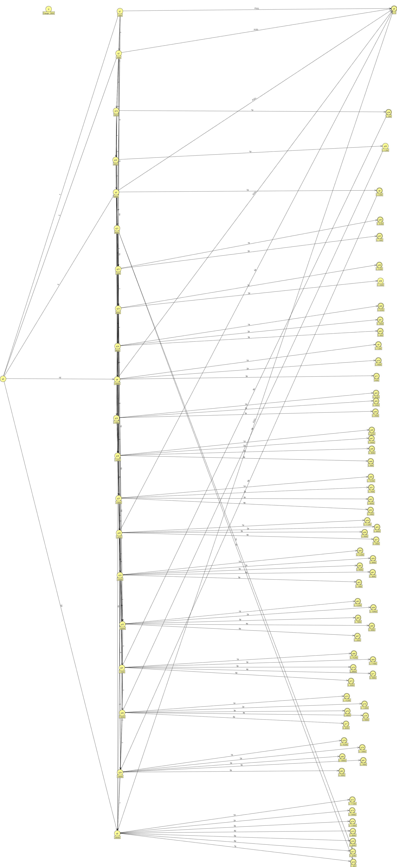
Diagrama de estados

